Slide 1
Кирилл и Мефодий Великомаравская держава
Подзаголовок

Slide 2
Кирилл и Мефодий Кириллица

Slide 3
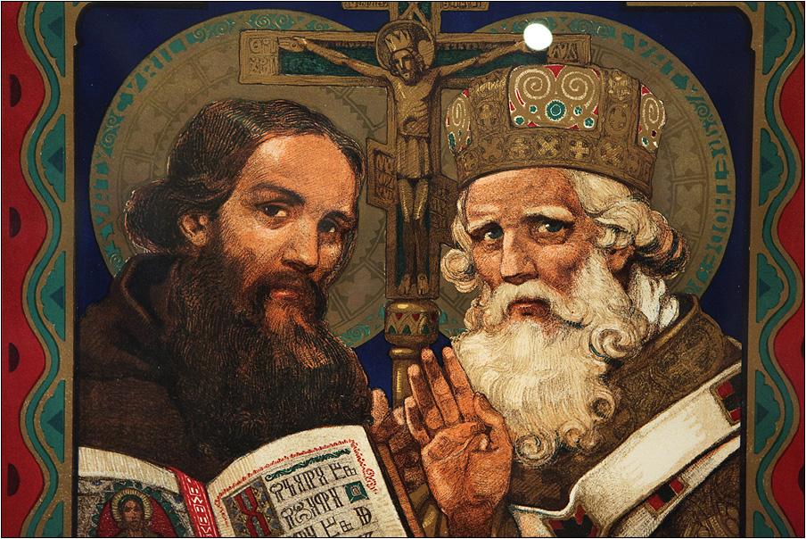
Кто такие Кирилл и Мефодий
Славянские просветители Кирилл и Мефодий являются создателями славянской азбуки, проповедниками христианства. Они первые осуществили перевод с греческого языка на славянский нескольких книг богослужебного содержания. Мефодий и его младший брат Кирилл родились в семье военачальника в греческом городе Солунь.

Slide 4
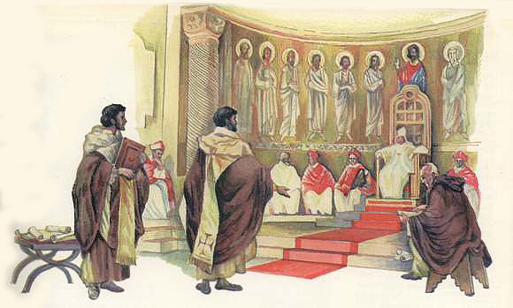
Как Кирилл и Мефодий ходили в Хазарию.
Каган хазарский просил греческого императора прислать такого ученого мужа, который мог бы объяснить превосходство христианского учения над еврейским и магометанским. Император послал солунских братьев. Константин Философ в присутствии кагана успешно участвовал в прениях с еврейскими учителями и потом окрестил несколько сотен хазар. Во время этого путешествия он открыл в Корсуни (Херсонесе Таврическом) мощи св. Климента, папы римского.

Slide 5
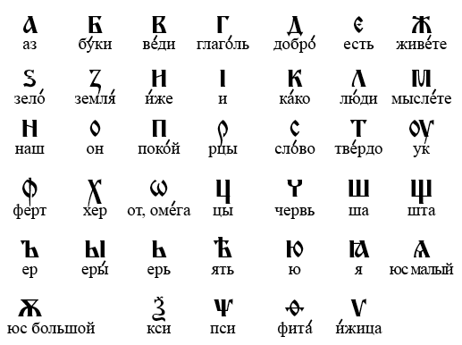
Кириллица
Старославянская азбука — первая кириллическая азбука из 45 букв, созданная предположительно в IX веке для записи старославянского и впоследствии церковнославянского языков. Также букварь этой азбуки.
Кириллица восходит к греческому уставному письму, с добавлением букв для передачи звуков, отсутствовавших в греческом языке. С момента своего создания кириллица адаптировалась к языковым изменениям, и в результате многочисленных реформ в каждом языке она приобрела свои различия. Разные версии кириллицы используются в Восточной Европе, а также Центральной и Северной Азии. Как официальное письмо, впервые была принята в Первом Болгарском царстве.

Slide 6
Великоморавская держава

Slide 7
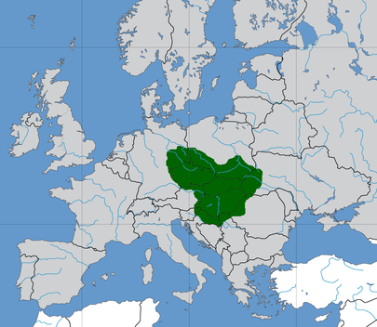
Предыстория
Великая Моравия (или Великомора́вская держа́ва) — раннефеодальное славянское государство, существовавшее в 822—907 годах на Среднем Дунае. Великая Моравия оказала большое влияние на культурное развитие всего славянского мира: на территории этого государства впервые стала использоваться славянская письменность (с 863 года), созданная Кириллом и Мефодием, и впервые в качестве языка христианского вероучения и богослужения стал применяться язык славян — старославянский язык.

Slide 8
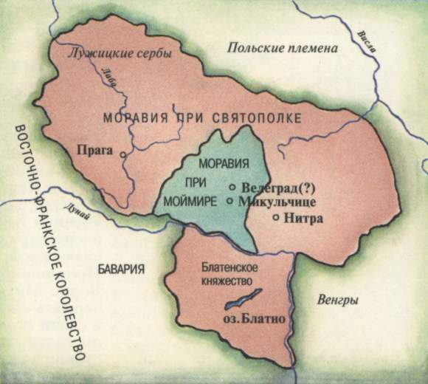
Великоморавская держава в 846 – 870 гг.
Людовик II Немецкий считал Ростислава своим вассалом и рассчитывал, что тот будет представлять интересы Восточно-Франкского королевства в Центральной Европе. В то время как Людовик был занят борьбой против своих родственников, Ростислав строил крепости, укрепляя и расширяя своё государство. Он заключил союзы с Болгарским царством и Византией, а с Восточно-Франкским королевством порвал отношения и даже стал предоставлять убежище противникам Людовика (вплоть до его сыновей Карломана и Людовика). В 855 году Людовик вторгся в пределы Великой Моравии и пошёл на крепость Ростислава (наиболее вероятно в сегодняшнем пригороде Братиславы Девине). Мораване не только успешно отразили натиск рати Людовика, но и, преследуя противника, разорили пограничные земли Баварии.
В 858 году Ростислав заключил союз с сыном Людовика II Немецкого Карломаном. В 861 году он поддержал войско Карломана, воевавшего с Людовиком II.

Slide 9
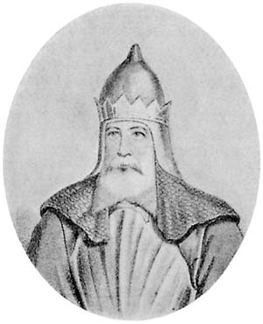
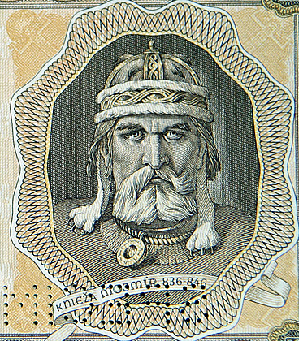
Моймир II
Распад Великоморавской державы
В 895 году Святополк II, поддерживаемый Арнульфом Каринтийским, восстал против своего старшего брата. Начавшийся конфликт ослабил Великую Моравию, и от неё стали отлагаться пограничные территории. Когда в 901 году венгры стали совершать набеги на земли Восточно-франкского королевства, германская знать заключила мир с Великой Моравией, а Моймир II помирился с братом, который вернулся на родину. Этот мирный договор также положил конец войне между Великой Моравией и франкским вассалом Богемией, шедшей с 895 года.
В период с 902 по 906 годы Моймир II несколько раз отбивал нападки венгров (иногда с помощью баварских войск). Моймир II и Святополк II предположительно погибли в 907 году в битве при Пресбурге.
Святополк II

Slide 10
Вопросы попрезентации

Slide 11
Куда греческий император отправил Кирилла и Мефодия?
А) в Чехию
Б) в Хазарию
В) в Великую Моравию

Slide 12
Сколько букв в Кириллице?
А) 33
Б) 48
В) 45

Slide 13
С какого года в Великоморавии используется славянская письменность?
А) С 863
Б) с 822
В) с 907

Slide 14
Кем считал Людовиг II Растислава?
А) Сеньором
Б) Вассалом
В) Вообще о нем не думал

Slide 15
Кто востал против Моймира в 895 г. ?
А) Бавары
Б) Людовик II
В) Святополк II

Slide 16
В каком году распалась Великоморавская держава?
А) 907
Б) 901
В) 895

